Slide 1
Thème 2 :
Lois et modèles

Slide 2
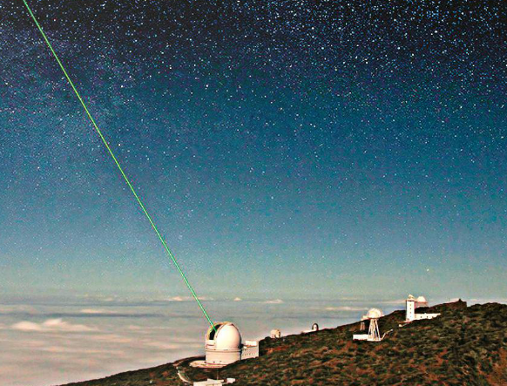
LM 19 TRANSFERT QUANTIQUE D’ENERGIE.

Slide 3
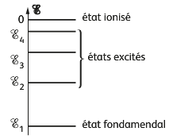
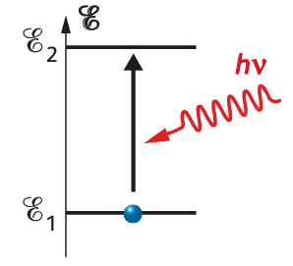
I – Absorption et émission quantiques.
Quantification des niveaux d’energie:
Niveaux d’énergie d’un atome
Absorption d’un photon

Slide 4
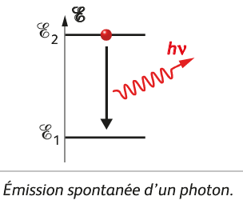
L’atome peut revenir au niveau d’énergie E₁ inférieure en émettant un photon d’énergie hν
Le photon est émis dans une direction quelconque et avec un déphasage aléatoire.

Slide 5
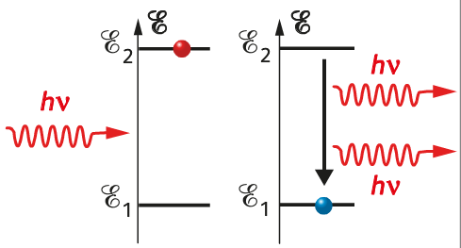
2) Emission stimulée.

Slide 6
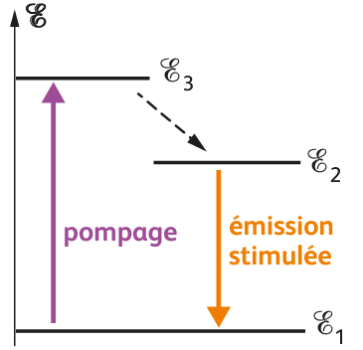
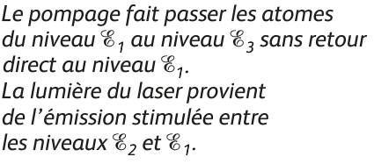
3) Application au laser.
La lumière du laser est produite par émission stimulée.
Principe de fonctionnement du laser.

Slide 7
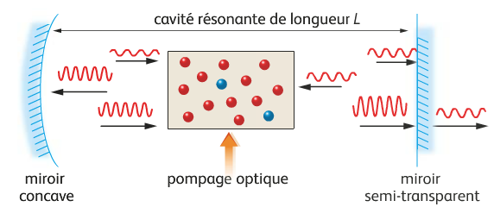
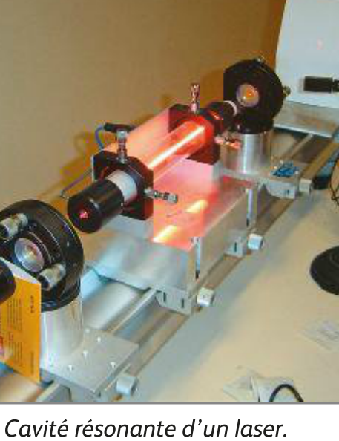
b. cavité résonante
Pour amplifier davantage l’onde, on peut lui faire parcourir un grand nombre d’aller retours dans le milieu actif.
Pour que les interférences soient constructives dans la cavité résonante, il faut que 2𝐿=𝑘𝜆 (voir le chapitre interférences).
L’énergie perdue par l’émission est compensée par le pompage optique : le laser est un oscillateur optique entretenu.

Slide 8
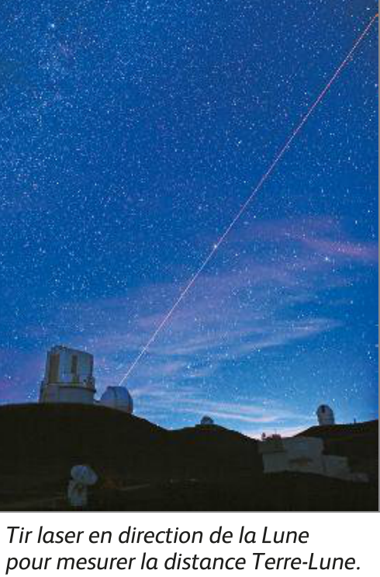
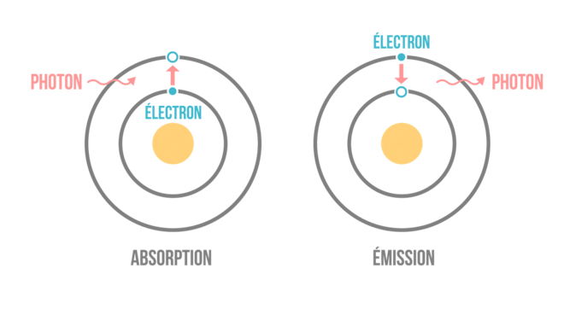
2. Propriétés
a. Directivité du faisceau
Le faisceau émis par un laser est très directif.
b. Monochromaticité
Seules les radiations de longueur d’onde 𝜆=2𝐿/𝑘 sont amplifiées. La lumière émise est donc monochromatique.

Slide 9
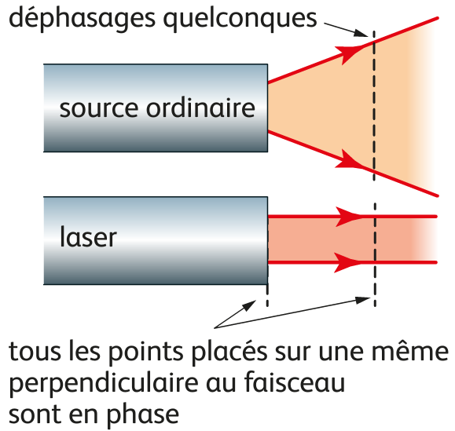
c. Cohérence
La lumière laser est produite par émission stimulée et est donc très cohérente (deux atomes voisins se comportent comme des sources cohérentes). Elle permet par exemple de réaliser facilement des interférences.
d. Concentration spatiale et temporelle de l’énergie
L’énergie du laser est concentrée dans un pinceau de lumière très étroit.
L’énergie peut aussi être concentrée dans le temps (laser à impulsions ou lasers pulsés). Ces lasers émettent des rayonnements d’une grande puissance pendant une brève durée.

Slide 10
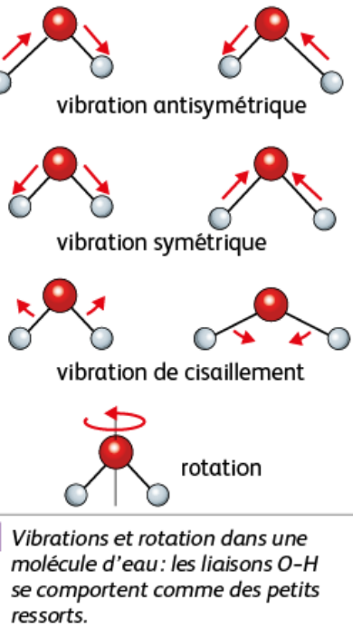
III. Transitions d’énergie et domaine spectral.
Les molécules possèdent différentes énergies toutes quantifiées:
L’énergie des noyaux : l’énergie émise par un noyaux passant d’un niveau d’énergie E₂ à un niveau d’énergie inférieur E₁ est de l’ordre de 1MeV.
L’énergie électronique : l’énergie émise par un atome passant d’un niveau d’énergie E₂ à un niveau d’énergie inférieur E₁ est de l’ordre de 1eV.
L’énergie vibrationnelle des atomes est de l’ordre de10⁻¹eV.
L’énergie rotationnelle d’une molécule autour de ses différents axes est de l’ordre de 10⁻³eV.

Slide 11
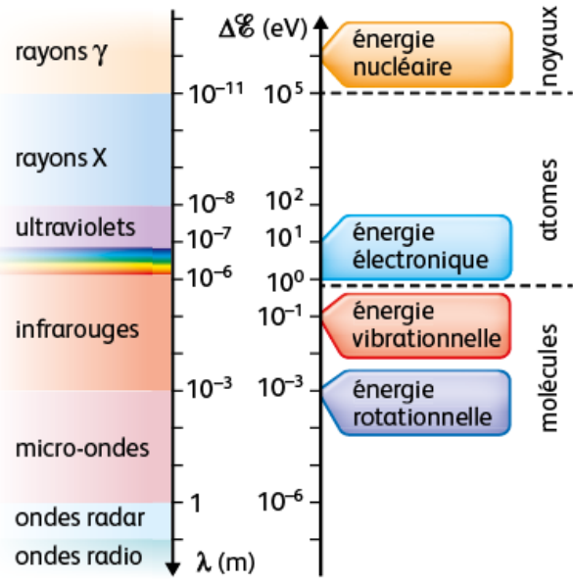
Transitions d’énergie et domaine spectral.

Slide 12
FIN LM19

